Slide 1


Slide 2

GLI OBBLIGHI DEL SISTEMA DI PREVENZIONE AML
Valutazione e mitigazione del rischio
Obbligo di astensione
(art. 42)
Soppresso obbligo di registrazione
Limiti
uso contante
(art. 49)
Conservazione (art. 31)
Formazione
(art. 16)
Adeguata
verifica della clientela (art.17)
Segnalazione di operazioni sospette (art. 35)
Omessa comunicazione al MEF
(artt. 51 e 63, quinto comma)
Art. 58 «5. Ai soggetti obbligati che, con una o più azioni od omissioni, commettono, anche in tempi diversi, una o più violazioni della stessa o di diverse norme in materia di adeguata verifica della clientela e di conservazione da cui derivi, come conseguenza immediata e diretta, l'inosservanza dell'obbligo di segnalazione si applicano unicamente le sanzioni previste dal presente articolo».
Notes:
Il D.lvo 231/07 è stato strutturato secondo una logica preventiva in coordinamento con quella repressiva ai fini penali e va ad individuare quelle condotte che possono diventare strumentali alla commissione di fattispecie di reato di riciclaggio, impiego, ecc.

Slide 3
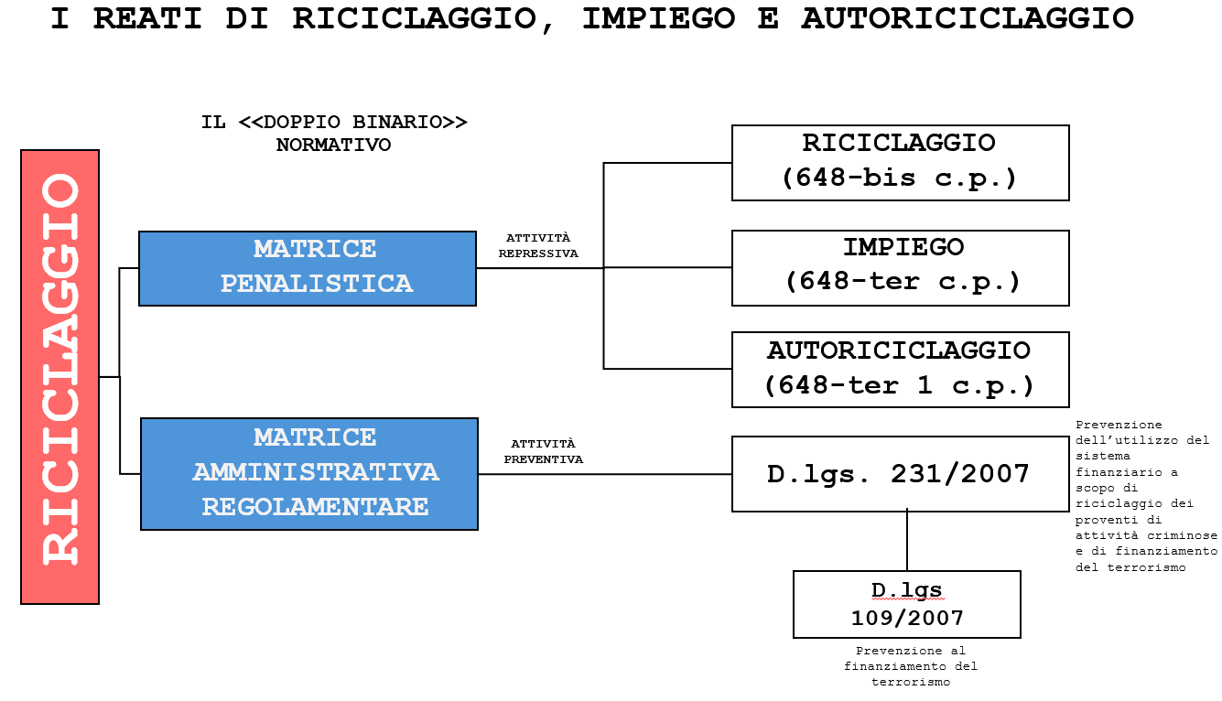

Slide 4
Concorso nel reato
Rischi del professionista col proprio cliente in tema di riciclaggio ed autoriciclaggio
Quali sono i presupposti che possono determinare il concorso – ex art. 110 c.p. ?
Ci sono due livelli:
(1) suggerimento (che vale anche come istigazione): es.: spiegare come riciclare o autoriciclare;
(2) supporto materiale: tenere la contabilità, gestire gli affari del cliente, preparare le carte, gli atti, le fatture, ecc…..
UNA PARTICOLARITA’:
CHE REATO COMMETTE IL PROFESSIONISTA SE IL PROPRIO CLIENTE COMMETTE AUTORICICLAGGIO?

Slide 5
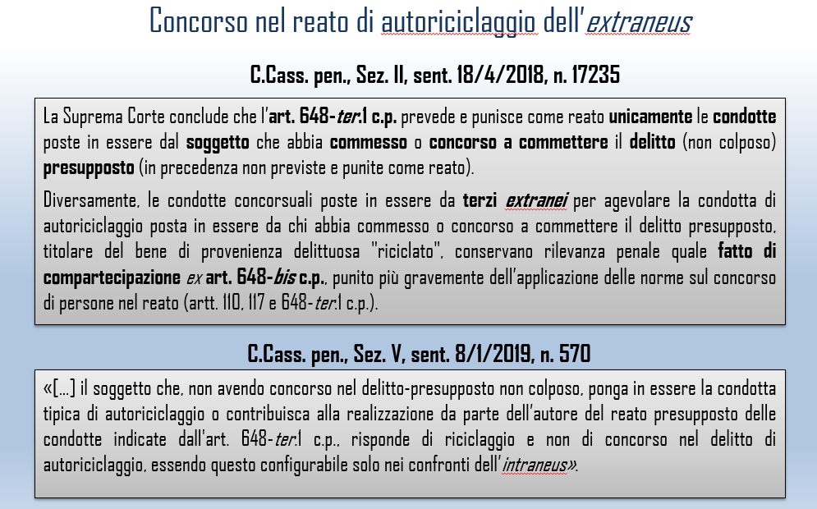

Slide 6
LA DOMANDA DELLE DOMANDE…….
E’ sufficiente che il professionista violi gli obblighi di segnalazione o di identificazione previsti dal D.Lvo nr. 231/2007 per farlo concorrere nel reato di riciclaggio commesso dal suo cliente?
Es.: Ho un cliente che non verifico, non identifico e non segnalo, lui però commette un reato di riciclaggio. Io, però non ho dato supporto morale, non gli ho detto come fare, non gli ho dato supporto materiale, cioè non gli ho fatto operazioni.
Risponde SI o NO di concorso in riciclaggio?

Slide 7
Concorso nel reato
SI…….. potrebbe essere sufficiente
Perché il riciclaggio e il reimpiego sono reati a forma libera, cioè possono essere compiuti a mezzo delle più svariate condotte, quindi anche in forma di condotta omissiva (anche senza «previo accordo», è evidente che serve comunque un nesso tra le varie condotte dei partecipanti);
OBIEZIONI POSSIBILI
Se l’omessa SOS ed identificazione del cliente è sufficiente a concorrere nel reato nel reato di riciclaggio a cosa servono le sanzioni amministrative del D.lvo nr. 231/2007 per i medesimi fatti?
nel d.lvo 231 c’è scritto «salvo che il fatto costituisca reato», che è una clausola di sussidiarietà che contempla la possibilità che ci sia reato (deroga al principio di specialità - art. 9 d.lvo 689/1981 – per cui si procede con strumenti accertatori penali)

Slide 8
Concorso nel reato
Ma in presenza di responsabilità del consulente che omette gli adempimenti del D.lvo 231/2007, ci deve essere quantomeno un contributo agevolativo (non necessariamente un contributo materiale) che possa caratterizzare il dolo ……… (con la sola colpa non c’è reato);
però, quale contributo può essere più agevolativo di non fare la Segnalazione di Operazione Sospetta all’UIF? Probabilmente, se si facesse la SOS il cliente verrebbe bloccato prima di commettere il reato…… (è necessario il dolo eventuale);
invece, laddove il professionista per superficialità, ignoranza, ecc…, ometta di adempiere a quanto previsto dal D.lvo 231/2007, non può essere ritenuto automaticamente responsabile, perché questi sono profili di colpa. Comunque siamo a «al limite»: infatti è un attimo superare il confine ed accettare il rischio che con la superficialità, ignoranza, ecc…, il cliente possa commettere, e a questo punto non è più sciatteria, bensì accettazione del rischio e, quindi, diventa dolo eventuale.
Notes:
.

Slide 9
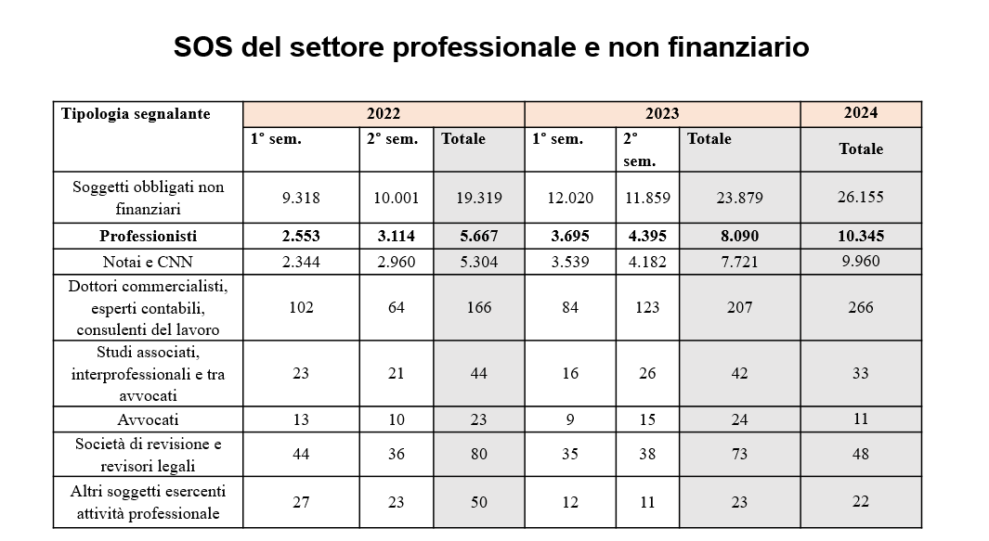

Slide 10
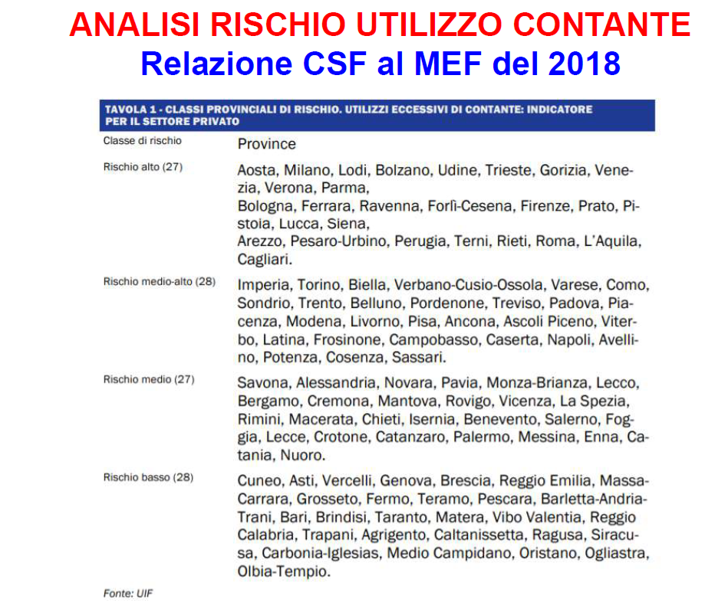

Slide 11
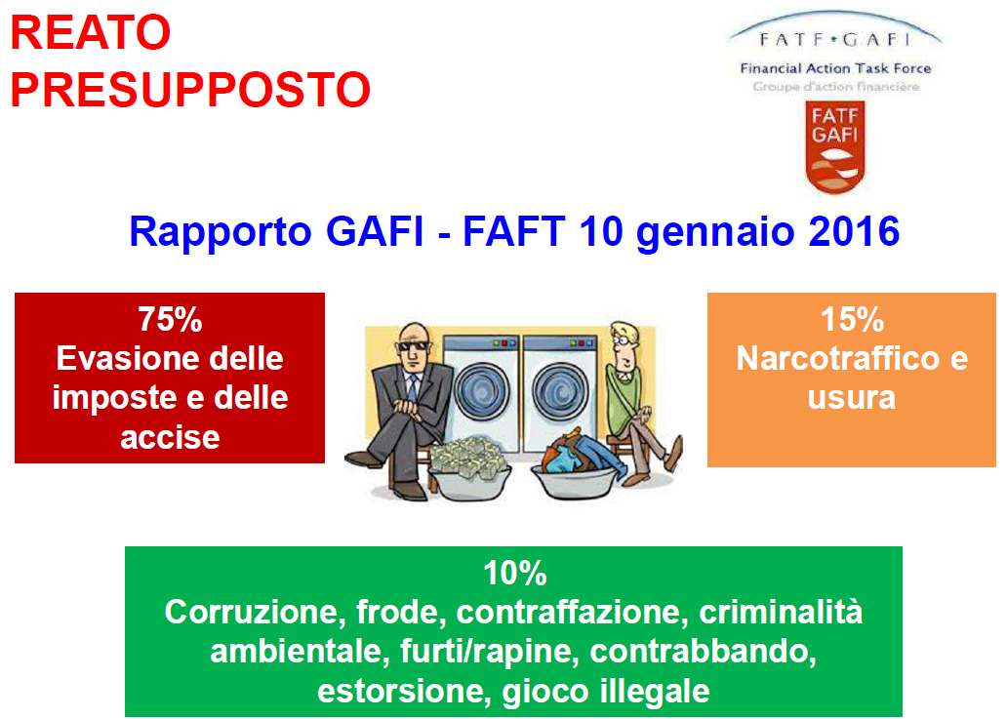

Slide 12
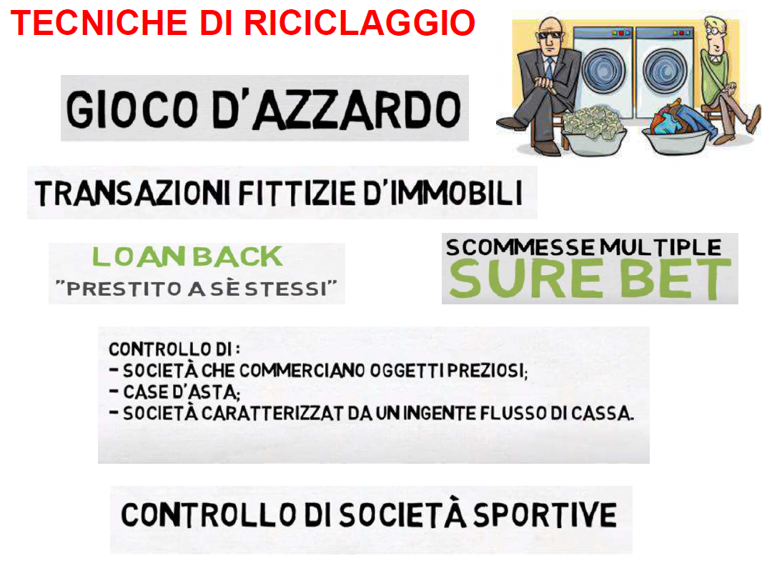

Slide 13
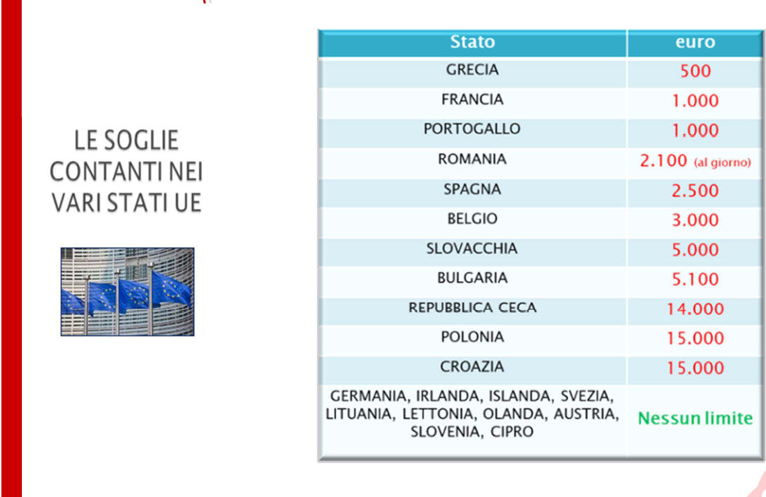

Slide 14





L’attività ispettiva antiriciclaggio:
percorso operativo standard

Slide 15

Intervento antiriciclaggio
Fonti di attivazione
Interventi “centralizzati”
Si fa riferimento ai lavori a “progetto” ovvero alle analisi di contesto e di rischio sviluppati dai Reparti Speciali.
Trattasi di approfondimenti eseguiti nell’ambito di diversificati settori economici e segmenti operativi, condotti secondo le tecniche di project management, con metodologie, risorse e tempi predefiniti, finalizzati all’individuazione di posizioni soggettive caratterizzate da profili di particolare rischiosità.

Slide 16
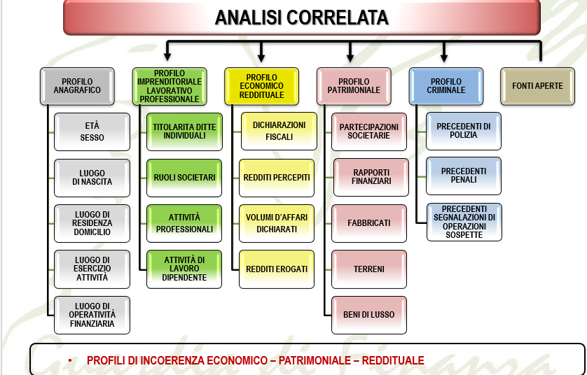

Slide 17

Attività ispettiva antiriciclaggio
segnalazioni da Autorità di vigilanza di settore o da Unità di Informazione Finanziaria;
risultanze di pregresse indagini di polizia giudiziaria o di polizia economica e finanziaria riferite a qualsiasi settore economico e finanziario;
precedenti penali e di polizia, controllo economico del territorio, analisi ed incrocio delle informazioni su banche dati in uso.
approfondimento segnalazioni di operazioni sospette
SELEZIONE TARGET - INPUT INFORMATIVI:

Slide 18
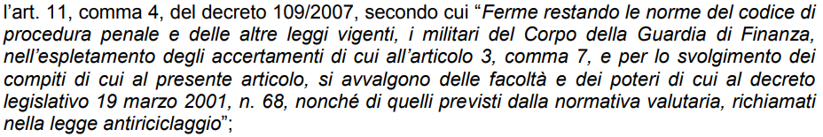
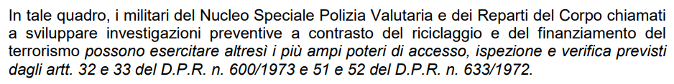
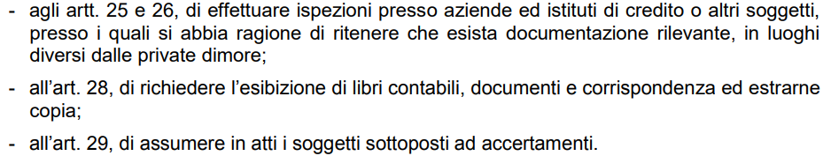
Poteri esercitabili nell’attività ispettiva
Potestà di polizia economica e finanziaria ex decreto legislativo n. 68 del 2001: accessi, ispezioni, verificazioni e rilevazioni
Potestà di polizia valutaria ex DPR n. 148/1988: indagini finanziarie più speditive; assunzioni di informazioni
Accesso all’archivio dei rapporti finanziari ex art. 37, comma 4, decreto legge n. 223/2006
Notes:
Le ispezioni vengono svolte in competenza concorrente con gli ordini professionali

Slide 19
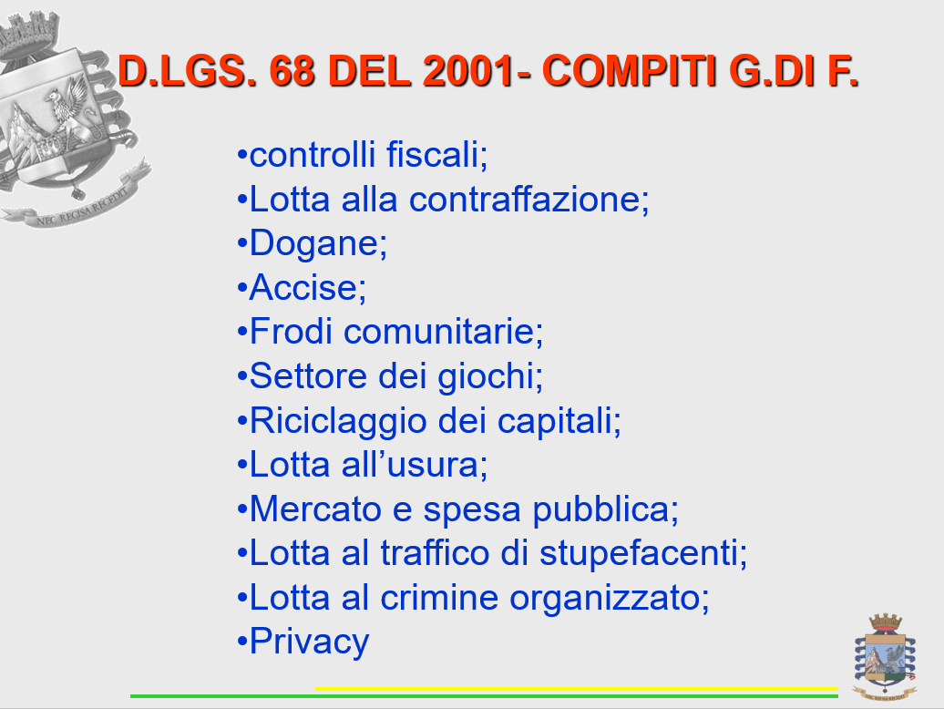

Slide 20


Intervento antiriciclaggio
Classificazione
Ispezione antiriciclaggio
Si sostanzia nell’approfondito ed esteso esame della posizione del soggetto obbligato riguardo all’assolvimento degli adempimenti antiriciclaggio e antiterrorismo di cui al D.Lgs. 231/2007.
Schema funzionale alla trattazione di contesti connotati da significative anomalie o da peculiari fattori di rischio che, in ragione della rilevanza delle evidenze informative, può consentire l’accertamento di strutturate condotte fraudolente aventi un elevato livello di pericolosità.
Controllo antiriciclaggio
È un’attività ispettiva limitata all’approfondimento di uno o più atti di gestione, anche tra loro collegati, adatto agli scenari operativi meno complessi ovvero per i quali sono stati già acquisiti dati e informazioni sufficientemente dettagliati riguardo alla probabile sussistenza di violazioni del D. Lgs. 231/2007.
Analisi investigativa
Notes:
Le procedure operative e le indicazioni sono fornite dalla CIRC. n. 63092 del 26.02.2025

Slide 21


Slide 22
Attività ispettiva antiriciclaggio
Diritti del soggetto ispezionato
Statuto dei diritti del contribuente non applicabile in sede di ispezioni antiriciclaggio: sono PRINCIPI GENERALI dell’ORDINAMENTO TRIBUTARIO
Resta fermo il rispetto dei generali canoni di legalità, trasparenza, efficacia ed efficienza dell’azione amministrativa.

Slide 23
Attività ispettiva antiriciclaggio
ACCESSO
Deve avvenire nel rispetto delle prescrizioni previste dall’art. 52 del D.P.R. n. 633/1972, richiamato dall’art. 33 del D.P.R. n. 600/1973:
l’accesso nei locali adibiti solo ad abitazione è consentito previa autorizzazione del Procuratore della Repubblica presso il Tribunale e dietro ordine, riportato nel foglio di servizio, in presenza di gravi indizi di violazione alla normativa di settore;
l’accesso nei locali destinati all’esercizio di attività commerciali, di arti o professioni che siano adibiti anche ad abitazione, è consentito, senza la sussistenza di particolari presupposti legittimanti, previa autorizzazione del Procuratore della Repubblica presso il Tribunale e dietro ordine, riportato nel foglio di servizio;
l’accesso nei locali destinati all’esercizio di arti e professioni, quale definito dall’art. 5 del D.P.R. n. 633/1972 e dall’art. 49 del D.P.R. n. 917/1986, va eseguito in presenza del titolare dello studio o di un suo delegato, costituendo tale presenza requisito di legittimità degli atti conseguiti.
EVENTUALI INFRAZIONI
RICERCA ED ACQUISIZIONE DOCUMENTI
ISPEZIONE DOCUMENTALE

Slide 24
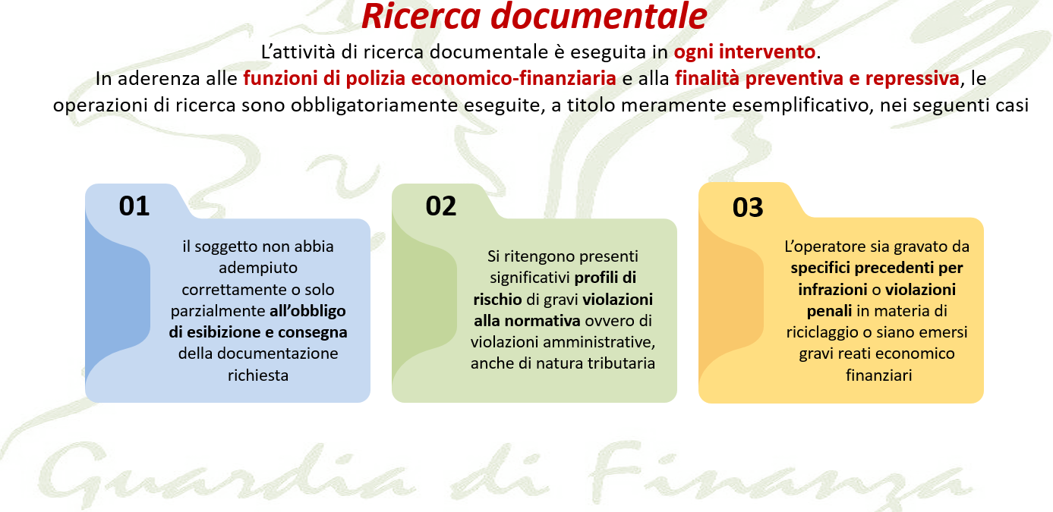

Slide 25


Slide 26

Controlli preliminari
Documento di autovalutazione dei rischi
Articolo 15 D.Lgs. N.231/2007
Adozione obbligatoria
Non è standard ma deve essere adattata
Da esibire alle autorità in sede di controllo
Obbligo di aggiornamento periodico (modifiche di clientela / attività dello studio)
È costituito da:
Introduzione: profilo / presentazione dello studio/struttura (approccio basato sul rischio)
Descrizione dei presidi e delle procedure antiriciclaggio
Sintesi info raccolte nel documento: clientela, natura delle prestazioni, formazione, mitigazione del rischio, esito finale analisi dei rischi

Slide 27
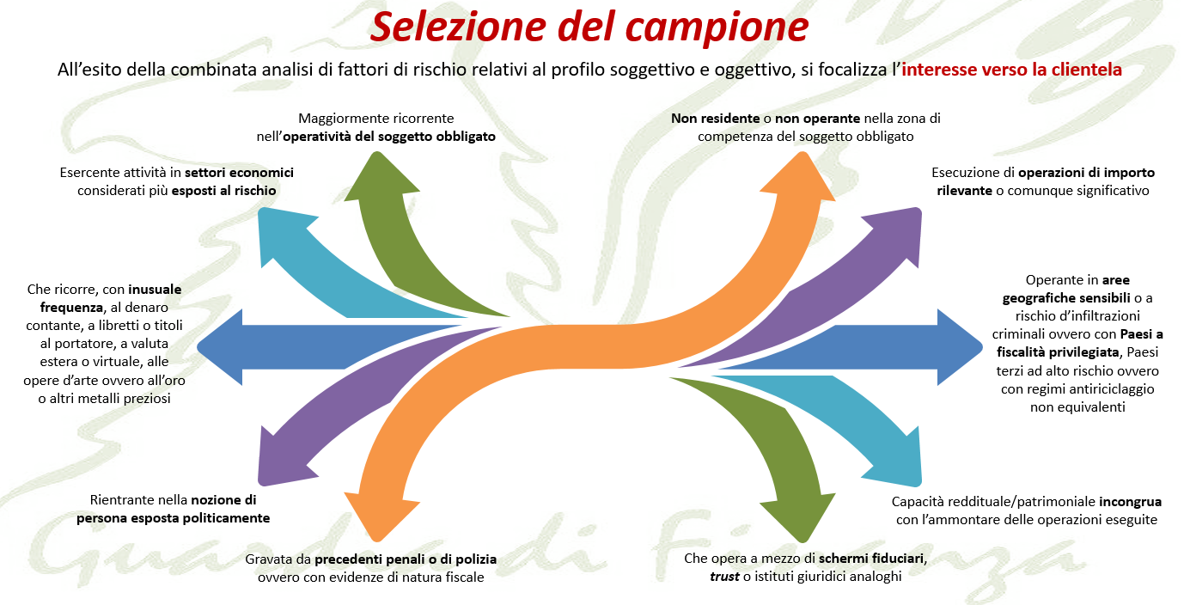

Slide 28
Obbligo di ADEGUATA VERIFICA DELLA CLIENTELA
Artt. 17 e sgg. D.lgs.231/2007
Misure semplificate (art. 23)
OBBLIGO DI ADEGUATA VERIFICA DELLA CLIENTELA
(art. 17 e segg. DLgs. 231/2007)
IDENTIFICAZIONE E VERIFICA DELL’IDENTITA’
DEL
CLIENTE
(e verifica del potere di rappresentanza)
DELL’EVENTUALE
TITOLARE
EFFETTIVO
OTTENERE INFORMAZIONI
SU SCOPO E NATURA DEL RAPPORTO CONTINUATIVO O DELLA PRESTAZIONE PROFESSIONALE
CONTROLLO COSTANTE
DEL RAPPORTO O DELLA PRESTAZIONE PROFESSIONALE
In presenza di un basso rischio di riciclaggio o di finanziamento del terrorismo, i soggetti obbligati possono applicare misure di adeguata verifica della clientela semplificate sotto il profilo dell’estensione e della frequenza degli adempimenti prescritti dall’articolo 18.”
Misure rafforzate (art. 24)
I soggetti obbligati applicano sempre misure di adeguata verifica rafforzata della clientela in caso di: a) rapporti continuativi, prestazioni professionali ed operazioni che coinvolgono paesi terzi ad alto rischio; b) rapporti di corrispondenza transfrontalieri con un ente creditizio o istituto finanziario corrispondente di un Paese terzo; c) rapporti continuativi, prestazioni professionali o operazioni con clienti e relativi titolari effettivi che siano persone politicamente esposte.

Slide 29
Obbligo di ADEGUATA VERIFICA DELLA CLIENTELA
Instaurazione rapporto continuativo o conferimento incarico per esecuzione prestazione professionale
Esecuzione operazione occasionale che comporti trasmissione mezzi di pagamento pari o superiore a 15 mila euro
REGOLA GENERALE
In presenza di sospetto di riciclaggio o di finanziamento del terrorismo
In presenza di dubbi sulla veridicità o adeguatezza dei dati ottenuti
CASI PARTICOLARI?

Slide 30
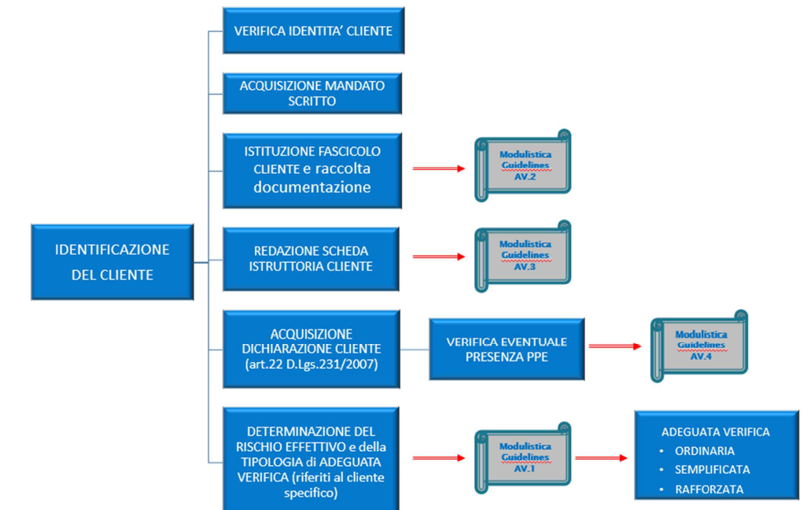
ADEGUATA VERIFICA

Slide 31
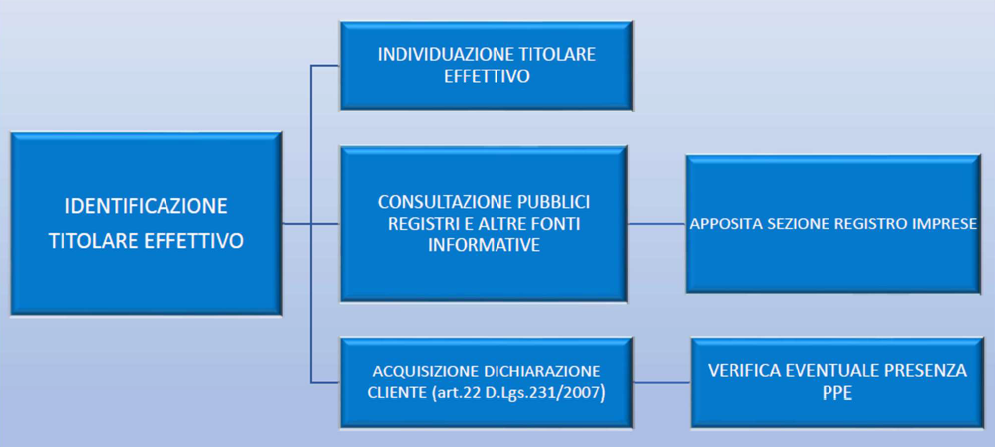
ADEGUATA VERIFICA

Slide 32

Notes:
Rispetto alle verifiche fiscali , le cui procedure sono molto più rigide e codificate dalla Circ. 1/2018, nell’ambito dei controlli antiriciclaggio la valutazione dell’operato del Professionista è più «aperto» e proprio per questa ragione il CONTRADDITTORIO assume una funzione centrale.

Slide 33
ESPERIENZE OPERATIVE
ERRORI NELL’ADEGUATA VERIFICA
MANCATA O INCOMPLETA AUTOVALUTAZIONE DEL RISCHIO DI STUDIO
deve essere documentato e aggiornato periodicamente, almeno ogni tre anni, o in caso di eventi significativi. Non è direttamente sanzionabile, ma rende lo studio vulnerabile durante un controllo, poiché è possibile accertare la logica su cui si basano le procedure interne;
INESATTA O TARDIVA IDENTIFICAZIONE DEL CLIENTE E DELL'ESECUTORE
quando il professionista accetta un incarico o esegue un'operazione senza aver completato l’identificazione e la verifica dell’identificazione del cliente e dell’esecutore);
NON CORRETTA INDIVIDUAZIONE DEL TITOLARE EFFETTIVO
la normativa definisce un criterio gerarchico stringente che non può essere saltato. Talvolta, SI salta direttamente al criterio residuale, identificando come titolare effettivo l'amministratore o il legale rappresentante, senza prima documentare e motivare l'impossibilità di individuare il TE tramite i criteri di proprietà e controllo.

Slide 34
ESPERIENZE OPERATIVE
ERRORI NELL’ADEGUATA VERIFICA
ERRORI NEL CALCOLO DELLA PROPRIETÀ INDIRETTA
Mancata somma delle partecipazioni dirette e indirette per verificare il superamento della soglia del 25%.
INESATTA IDENTIFICAZIONE IN STRUTTURE COMPLESSE
Errori nell'identificare il TE in catene societarie, strutture che coinvolgono società fiduciarie o in casi specifici come usufrutto o pegno.
MANCATO O INADEGUATO CONTROLLO COSTANTE
L’A.V. non è un atto puntuale, ma un processo dinamico che prevede un "controllo costante" del rapporto professionale. L'inerzia nel monitorare l'evoluzione della situazione del cliente, anche in assenza di nuove operazioni, è un errore significativo. Si deve aggiornare il profilo di rischio a fronte di eventi rilevanti, come modifiche societarie, variazioni nelle attività del cliente, o l'emersione di nuovi fattori di rischio. La mancata verifica periodica (ad esempio, ogni tre anni per i clienti a basso rischio) rende il processo superficiale e inefficace.

Slide 35

Obbligo di astensione
Art. 42 del D.Lgs n. 231/2007
I soggetti obbligati che si trovano nell’impossibilità oggettiva di effettuare l’adeguata verifica della clientela si astengono dall’instaurare, eseguire ovvero proseguire il rapporto, la prestazione professionale e le operazioni e valutano se effettuare una segnalazione di operazione sospetta
I professionisti sono esonerati dall'obbligo di astensione limitatamente ai casi in cui esaminano la posizione giuridica del loro cliente o espletano compiti di difesa o di rappresentanza del cliente in un procedimento innanzi a un'autorità giudiziaria o in relazione a tale procedimento; l’esonero è esteso anche alla consulenza sull'eventualità di intentare o evitare il procedimento.
Analisi Criminale
Tale obbligo sussiste SEMPRE qualora nelle operazioni o prestazioni siano, direttamente o indirettamente, parte società fiduciarie, trust, società anonime o controllate attraverso azioni al portatore aventi sede in PAESI TERZI AD ALTO RISCHIO. Tali misure si applicano anche nei confronti delle ulteriori entità giuridiche, altrimenti denominate, aventi sede nei suddetti Paesi, di cui non è possibile identificare il titolare effettivo né verificarne l’identità.
Tale obbligo sussiste SEMPRE qualora nelle operazioni o prestazioni siano, direttamente o indirettamente, parte società fiduciarie, trust, società anonime o controllate attraverso azioni al portatore aventi sede in PAESI TERZI AD ALTO RISCHIO. Tali misure si applicano anche nei confronti delle ulteriori entità giuridiche, altrimenti denominate, aventi sede nei suddetti Paesi, di cui non è possibile identificare il titolare effettivo né verificarne l’identità.

Slide 36


Obbligo di Conservazione
Art. 31 D.lgs.231/2007
I soggetti obbligati conservano i documenti, i dati e le informazioni utili a prevenire, individuare o accertare attività di riciclaggio o di finanziamento del terrorismo
  copia dei documenti acquisiti in occasione dell'adeguata verifica della clientela
  l'originale ovvero copia avente efficacia probatoria ai sensi della normativa vigente, delle scritture e registrazioni inerenti le operazioni.
La documentazione preservata e conservata, per un periodo di 10 anni dalla cessazione del rapporto o della prestazione, deve consentire di ricostruire univocamente:
la data di instaurazione del rapporto o del conferimento incarico;
i dati identificativi del cliente, del titolare effettivo e dell’esecutore e le informazioni su scopo e natura del rapporto;
La consultazione, ove effettuata, dei registri di cui all’art.21, con modalità ivi previste
la data, l’importo e la causale dell’operazione;
i mezzi di pagamento utilizzati
  I documenti, i dati e le informazioni acquisiti sono conservati per un periodo di 10 anni dalla cessazione del rapporto continuativo, della prestazione professionale o dall'esecuzione dell'operazione occasionale (comma 3).
Devono essere adottati sistemi atti a prevenire qualsiasi perdita di dati e delle informazioni, consentendo l’accessibilità completa e tempestiva alle autorità

Slide 37
Obbligo di Conservazione
l'accessibilità completa e tempestiva ai dati e alle informazioni da parte delle autorità di cui all'articolo 21, comma 4, lettera a);
la tempestiva acquisizione, da parte del soggetto obbligato, dei documenti, dei dati e delle informazioni, con indicazione della relativa
l'integrità dei dati e delle informazioni e la non alterabilità dei medesimi successivamente alla loro acquisizione;
trasparenza, la completezza e la chiarezza dei dati e delle informazioni nonché il mantenimento della storicità dei medesimi
E' considerata «tempestiva» l'acquisizione conclusa entro trenta giorni dall'instaurazione del rapporto continuativo o dal conferimento dell'incarico per lo svolgimento della prestazione professionale, dall'esecuzione dell'operazione o della prestazione professionale, dalla variazione e dalla chiusura del rapporto continuativo o della prestazione professionale.

Slide 38
Obbligo di segnalazione di operazioni sospette
I SOGGETTI OBBLIGATI DEVONO SEGNALARE ALL’UIF QUANDO
SANNO
SOSPETTANO
MOTIVI RAGIONEVOLI SOSPETTO
CHE SIANO
IN CORSO
STATE COMPIUTE
STATE TENTATE
OPERAZIONI DI RICICLAGGIO
O DI FINANZIAMENTO AL TERRORISMO
che comunque i fondi, indipendentemente dalla loro entità, provengano da attività criminosa
38
38

Slide 39
Obbligo di segnalazione di operazioni sospette
Caratteristiche (collegamento e frazionamento)
Frequenza, volume, durata delle operazioni, modalità di svolgimento
Profili
oggettivi
operazione
Entità
ammontare delle operazioni
Natura
tipologia/oggetto delle operazioni
Capacità economica
Sostenibilità in base all’ammontare operazioni
Profili
soggettivi cliente
Analisi Criminale
Analisi Criminale
Analisi Criminale
tipologia operazioni in rapporto reale conoscenza/competenza e poteri (2639 c.c.)
Attività svolta
Ricorso frequente o ingiustificato ad operazioni in contante, anche se non eccedenti la soglia di cui all’art. 49 e, in particolare, il prelievo o il versamento in contante di importi non coerenti con il profilo di rischio del cliente, costituisce elemento di sospetto
Motivi con base legale

Slide 40
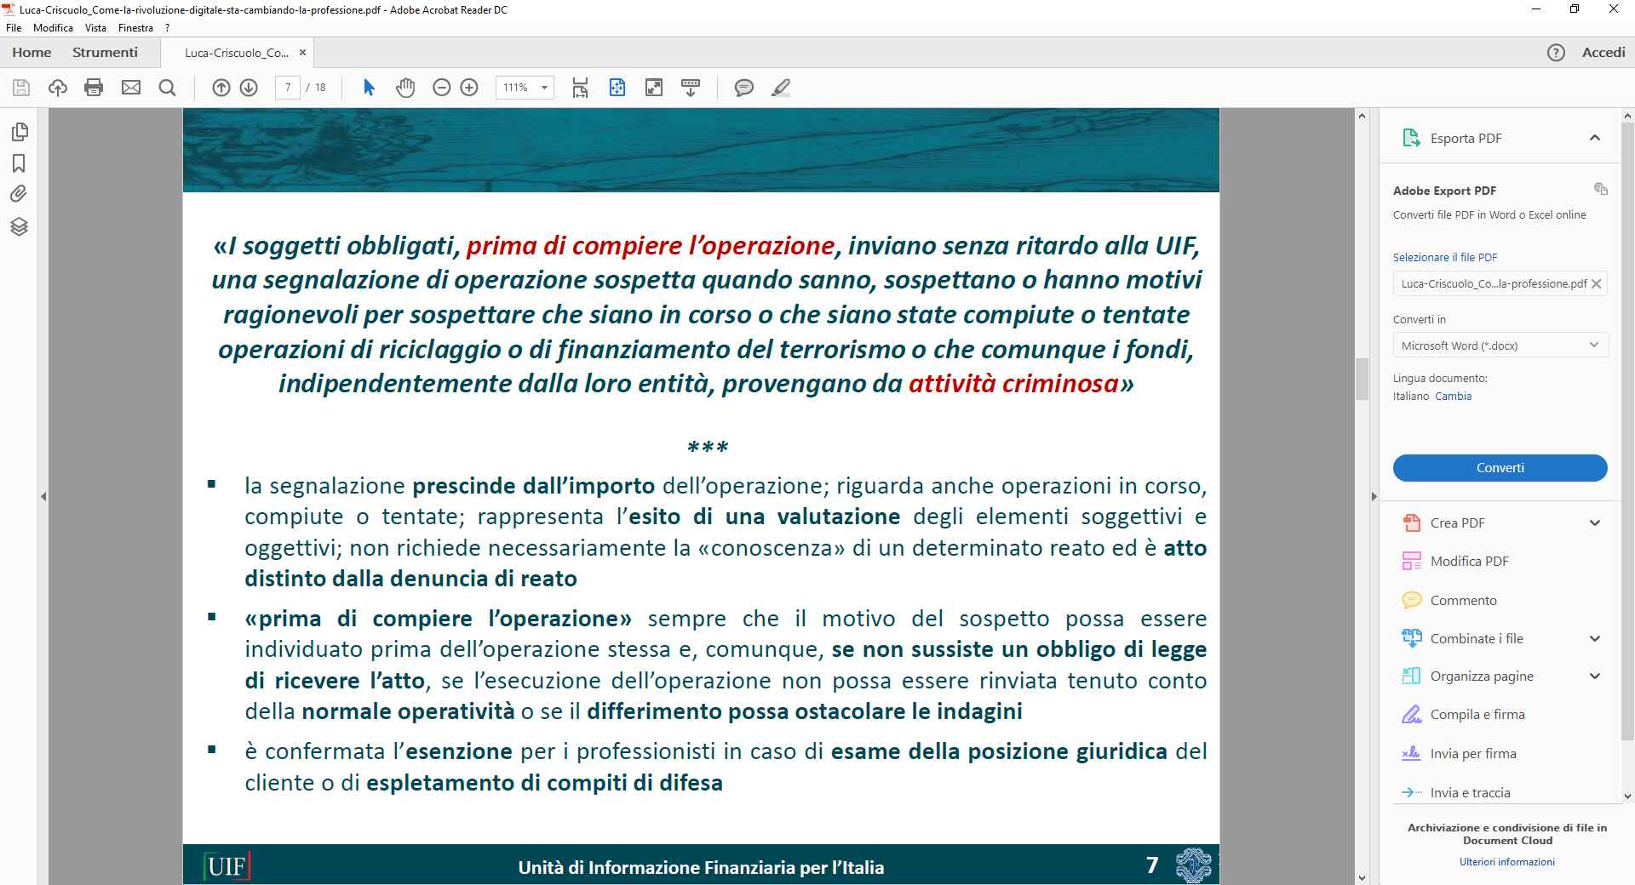
Obbligo di segnalazione di operazioni sospette
Annosa questione della contestazione nei confronti dei notai dell’inosservanza dell’obbligo di astensione

Slide 41

Obbligo di segnalazione di operazioni sospette
SOS TARDIVE
Attuale art.35: l’obbligo sorge non appena gli intermediari “….sanno, sospettano o hanno motivi ragionevoli per sospettare che siano in corso o che siano state compiute o tentate operazioni di riciclaggio”
Previgente art. 41: “…senza ritardo, quando possibile prima di compiere l’operazione, appena il soggetto obbligato venga a conoscenza di elementi di sospetto”
Operatività
sospetta
S.O.S.
Notes:
Consiglio Stato n. 5420 del 04/11/2014 «Patologico» il ritardo di una SOS oltre l’anno dal compimento dell’operazione.

Slide 42
ESPERIENZE OPERATIVE
CASI PRATICI DI OMESSA SEGNALAZIONE
INGENTE USO DI CONTANTE
azienda che, pur non avendo un'attività commerciale che lo giustifichi, effettua frequenti e ingenti prelievi o versamenti di denaro contante. La Cassazione ha ribadito che l'uso massiccio di contante, se ingiustificato rispetto al profilo del cliente, è di per sé un elemento di sospetto.
MOVIMENTI ANOMALI IN CONTABILITA’
si riscontrano operazioni sospette quando l'analisi delle scritture contabili rivela anomalie, esempio per aver registrato saldi di cassa persistentemente negativi e di importo rilevante, o per aver contabilizzato in un'unica data incassi e pagamenti ingenti e non coerenti con l'attività aziendale.
Questo può indicare un tentativo di occultare transazioni illecite.
FINANZIAMENTO SOCI
Sent. Cass. 11491 – 13/3/2017 – es. somme da reato transitate temporaneamente nella contabilità sociale a titolo di finanziamento soci.
Notes:
La Corte di cassazione, con la sentenza n. 11491 del 13.03.2017 ha stabilito che incorrono nel reato di riciclaggio il coniuge che utilizza le somme provenienti da delitti commessi da un congiunto.
I soci e rappresentanti legali di alcune società erano stati condannati per il delitto di riciclaggio perchè avevano utilizzato i proventi di tali illeciti nelle attività economiche delle società loro riconducibili facendo temporaneamente transitare dette somme nella contabilità sociale a titolo di finanziamento soci . Gli imputati avevano così ripulito i proventi dell’attività illecita e ostacolato l’identificazione della provenienza delittuosa del denaro utilizzato.
La consapevolezza della provenienza illecita delle somme e la mancata giustificazione della loro provenienza da parte degli imputati convincevano i Giudici di legittimità a respingere il ricorso chiarendo che il dolo nel reato di riciclaggio può configurarsi anche nella forma eventuale allorché all’agente si rappresenta la concreta possibilità, accettandone il rischio, della provenienza delittuosa del denaro ricevuto e investito.

Slide 43
ESPERIENZE OPERATIVE
CASI PRATICI DI OMESSA SEGNALAZIONE
FRAZIONAMENTO DELLE OPERAZIONI
cliente che effettua una serie di operazioni di importo inferiore alla soglia di legge per l'uso del contante, ma che, se sommate, superano tale soglia in modo evidente.
Questo comportamento è un chiaro tentativo di eludere i controlli.
RICHIESTA DI INFORMAZIONI INCOMPLETE O FALSE
cliente che si rifiuta di fornire informazioni sull'identità del titolare effettivo, sulla natura della transazione o sulle sue ragioni economiche, o presenta documenti falsi o incompleti.
OPERAZIONI NON COERENTI CON IL PROFILO ECONOMICO
un'operazione o un'intera serie di transazioni non trova giustificazione nel profilo economico, finanziario e patrimoniale del cliente. Ad esempio, una società con fatturati bassi effettua pagamenti ingenti a fornitori sconosciuti.

Slide 44
Sanzioni amministrative
IRREGOLARITA’
IRREGOLARITÀ: casistica a carattere generale
In tema di adeguata verifica della clientela
Ai fini della S.O.S., carenze informative in tema di
In tema di conservazione
documenti di riconoscimento scaduti;
dati identificativi carenti e/o non aggiornati;
informazioni incomplete sulla titolarità effettiva;
carenza di strumenti di ausilio ai fini della verifica c.d. «rafforzata»;
assenza di copia dei documenti d’identità;
mancanza del mandato professionale;
carenza di dati circa data, importo e causale delle prestazioni/operazioni;
carenza di dati circa i mezzi di pagamento utilizzati;
consultazione delle c.d. fonti aperte
incongruenze rispetto al profilo economico-reddituale del cliente.
Assenza iter logico seguito
Fascicolo del cliente
identificazione senza la presenza fisica del cliente fuori dai casi normativamente previsti;
adeguata verifica curata da terzi, carente dell’apposita attestazione.
Notes:
In base all’esperienza operativa maturata, le principali irregolarità riscontrate sono riconducibili alla seguente casistica:
In materia di adeguata verifica:
identificazione della clientela sulla scorta di documenti di riconoscimento scaduti;
mancata acquisizione dal cliente di tutte le informazioni necessarie ed aggiornate ai fini dell’assolvimento dell’obbligo in trattazione;
in caso di cliente persona giuridica, mancata verifica sia del potere di rappresentanza che della titolarità effettiva attraverso atti, scritture, certificati, visure ed ogni altro documento idoneo a tal fine;
identificazione del cliente senza la presenza fisica dello stesso, in assenza dei presupposti di cui all’art. 19, comma 1, lett. a;
carenza di strumenti di ausilio all’individuazione di soggetti censiti nelle liste antiterrorismo e/o delle persone politicamente esposte per le quali vanno applicati obblighi rafforzati;
adeguata verifica assolta da terzi, in assenza di idonea attestazione ai sensi dell’art. 27, comma 1, in base al quale il terzo deve espressamente confermare il corretto adempimento dell’obbligo in relazione alle attività di verifica effettuate nonché la coincidenza tra il cliente verificato e il soggetto a cui l’attestazione si riferisce (comma 2).
In materia di conservazione (ex registrazione):
assenza del mandato professionale attestante la data del conferimento dell’incarico;
omessa conservazione di copia dei documenti d’identità e del codice fiscale del cliente, del titolare effettivo e dell’esecutore;
carenza di documentazione attestante data, importo e causale delle prestazioni rese o dell’operazione nonché i mezzi di pagamento utilizzati.
In materia di s.o.s.:
mancata verifica su fonti aperte di eventuali coinvolgimenti del cliente in vicende giudiziarie;
Assenza fascicolo del cliente, iter logico seguito, incongruenze palesi con profilo economico-reddituale.

Slide 45


Tutela del segnalante
Art. 38, comma 3 del D.Lgs n. 231/2007
In ogni fase del procedimento, l’autorità giudiziaria adotta le misure necessarie ad assicurare che l’identità del segnalante sia mantenuta riservata. In ogni caso il nominativo del segnalante non può essere inserito nel fascicolo del Pubblico Ministero né in quello per il dibattimento e la sua identità non può essere rivelata, a meno che l’Autorità Giudiziaria non disponga altrimenti, con provvedimento motivato
CIRC. 316808/2022
ISTRUZIONI OPERATIVE
Analisi Criminale
In ogni caso, il nominativo del segnalante può essere rivelato solo quando l’autorità giudiziaria, disponendo a riguardo con decreto motivato, lo ritenga indispensabile ai fini dell’accertamento dei reati per i quali si procede
PERSONA FISICA
PERSONA FISICA
IL SEGNALANTE è IL SOGGETTO OBBLIGATO E LA TUTELA RIGUARDA LA PERSONA FISICA
IL SEGNALANTE è IL SOGGETTO OBBLIGATO E LA TUTELA RIGUARDA LA PERSONA FISICA

Slide 46
Tutela del segnalante
Circ. 316808/2022 : la tutela della riservatezza. Istruzioni operative
I reparti avranno cura di rappresentare in ogni interlocuzione con la magistratura inquirente, gli stringenti vincoli dettati dall’osservanza dell’art. 38 con l’obiettivo di perimetrare la facoltà di acquisire i dati identificativi del segnalante ai soli contesti in cui tale conoscenza sia strumentale al corretto svolgimento delle indagini.
Analisi Criminale
Nel corso di qualsiasi attività di accertamento, i militari operanti evitino di evitare qualsivoglia notizia non strettamente necessaria ai fini degli approfondimenti ed in grado di intaccare la rigorosa tutela apprestata dal legislatore o che possa contribuire a disvelare anche indirettamente il soggetto che ha effettuato la segnalazione.
PERSONA FISICA
PERSONA FISICA
IL SEGNALANTE è IL SOGGETTO OBBLIGATO E LA TUTELA RIGUARDA LA PERSONA FISICA

Slide 47

Quadro sanzionatorio, verbalizzazione e contestazione delle infrazioni amministrative antiriciclaggio

Slide 48
QUADRO SANZIONATORIO, VERBALIZZAZIONE E CONTESTAZIONE DELLE INFRAZIONI AMMINISTRATIVE
Sistema doppio binario disciplinato dal Titolo V del decreto 231/2007 distinto in due capi
Capo I – SANZIONI PENALI
Capo II – SANZIONI AMMINISTRATIVE
ART. 55
ARTT. 56-64

Slide 49
Sanzioni penali
Le fattispecie penali, contenute nell’art. 55 della nuova formulazione del D.Lgs. n. 231/2007, sono circoscritte alle sole condotte di grave violazione degli obblighi di adeguata verifica e di conservazione, perpetrate attraverso frode o falsificazione, nonché del divieto di comunicazione dell’avvenuta segnalazione nonché dell’identità del segnalante.
I soggetti destinatari sono le persone fisiche a differenza delle sanzioni amministrative che hanno come naturale destinatario il soggetto obbligato.
Si tratta di reati propri che possono essere commessi solo da chi è destinatario degli obblighi sebbene il legislatore utilizzi la formulazione «chiunque» → soggetti obbligati (comma primo e secondo), cliente o esecutore dell’operazione (comma terzo)
Nel caso del 4° comma (violazione del divieto di comunicazione) la sanzione si applica a chi è tenuto ad effettuare la sos e a chiunque ne sia a conoscenza
Il 5° comma a differenza degli altri prevede un reato comune
I soggetti destinatari sono le persone fisiche a differenza delle sanzioni amministrative che hanno come naturale destinatario il soggetto obbligato.
Si tratta di reati propri che possono essere commessi solo da chi è destinatario degli obblighi sebbene il legislatore utilizzi la formulazione «chiunque» → soggetti obbligati (comma primo e secondo), cliente o esecutore dell’operazione (comma terzo)
Nel caso del 4° comma (violazione del divieto di comunicazione) la sanzione si applica a chi è tenuto ad effettuare la sos e a chiunque ne sia a conoscenza
Il 5° comma a differenza degli altri prevede un reato comune
Notes:
COMMA 3: DELITTO SALVO CHE IL FATTO NON COSTITUISCA Più GRAVE REATO, trattasi di reato proprio destinato però ad una platea molto ampia di soggetti (CLIENTE O ESECUTORE DELL’OPERAZIONE)
ART. 22 (Obblighi del cliente).
1. I clienti forniscono per iscritto, sotto la propria responsabilità, tutte le informazioni necessarie e aggiornate per consentire ai soggetti obbligati di adempiere agli obblighi di adeguata verifica.
2. Per le finalità di cui al presente decreto, le imprese dotate di personalità giuridica e le persone giuridiche private ottengono e conservano, per un periodo non inferiore a cinque anni, informazioni adeguate, accurate e aggiornate sulla propria titolarità effettiva e le forniscono ai soggetti obbligati, in occasione degli adempimenti strumentali all'adeguata verifica della clientela.
ART. 1 comma 2 p) esecutore: il soggetto delegato ad operare in nome e per conto del cliente o a cui siano comunque conferiti poteri di rappresentanza che gli consentano di operare in nome e per conto del cliente;
COMMA 4: SALVO CHE IL FATTO NON COSTITUISCA Più GRAVE REATO, CONTRAVVENZIONE, violazione del divieto di cui agli art. 39 comma 1 41 comma 3

Slide 50
Sanzioni penali
Comma 1: falsificazione o utilizzo di dati e informazioni false → punibile sia il falso materiale che quello ideologico
Comma 2: acquisizione o conservazione falsificazione di dati e informazioni false ovvero si avvale di mezzi fraudolenti per pregiudicarne la conservazione
Comma 5: utilizzo indebito, falsificazione, possesso, cessione o acquisto se provenienti da illecito, di carte di credito o di pagamento e strumenti analoghi
Comma 3: cliente che fornisci dati o informazioni non veritiere
SALVO CHE IL FATTO NON COSTITUISCA Più GRAVE REATO
Comma 4: violazione del divieto di comunicazione
SALVO CHE IL FATTO NON COSTITUISCA Più GRAVE REATO
QUALI ALTRI REATI?

Slide 51
Sanzioni penali
L’art. 3 comma 1, lett. B), n.1), del D.L. 30 dicembre 2021, n. 228, convertito, con modificazioni, dalla Legge 25 febbraio 2022, n. 15 ha introdotto il comma 3-bis dell’art. 38.
«Salvo che il fatto costituisca più grave reato, chiunque rivela indebitamente l'identità del segnalante è punito con la reclusione da due a sei anni. La stessa pena si applica a chi rivela indebitamente notizie riguardanti l'invio della segnalazione e delle informazioni trasmesse dalle FIU o il contenuto delle medesime, se le notizie rivelate sono idonee a consentire l'identificazione del segnalante»

Slide 52
Sanzioni amministrative
Inosservanza degli obblighi di adeguata verifica ed astensione (art. 56).
Inosservanza degli obblighi di conservazione (art. 57).
Inosservanza dell’obbligo di segnalazione di operazioni sospette (art. 58).
Inosservanza degli obblighi di comunicazione da parte dei componenti degli organi di controllo dei soggetti obbligati (art. 59).
La disciplina sanzionatoria di carattere amministrativo è contenuta negli articoli da 56 a 64 del D.Lgs. n. 231/2007.
Analisi finanziaria
Analisi investigativa

Slide 53
Sanzioni amministrative
Inosservanza degli obblighi informativi nei riguardi dell’U.I.F. e degli ispettori del Ministero dell’economia e delle finanze (art. 60).
Violazioni commesse da soggetti obbligati vigilati (art. 62).
Inosservanza delle disposizioni in materia di limitazione della circolazione del contante (art. 63).
Inosservanza delle disposizioni di cui al Titolo IV commesse da distributori ed esercenti nel comparto del gioco (art. 64)
Inosservanza delle disposizioni per soggetti convenzionati e agenti di prestatori di servizio di pagamento e IMEL (art. 61)
La disciplina sanzionatoria di carattere amministrativo è contenuta negli articoli da 56 a 69 del D.Lgs. n. 231/2007.
Analisi finanziaria
Analisi investigativa

Slide 54
Sanzioni amministrative
Circolare della Direzione V del Dipartimento del Tesoro del 17 giugno 2022
Il carattere ripetuto delle violazioni si desume anzitutto dall’esistenza di precedenti contestazioni della stessa violazione, ad esito delle quali essa è stata riconosciuta sussistente con irrogazione di una sanzione.
La ripetitività si riscontra altresì in caso di contestuale trattazione, da parte dell’Autorità procedente, di più atti di contestazione elevati a carico del medesimo soggetto obbligato, distinti quanto alla fattispecie contestata ma riuniti in un unico procedimento o comunque istruiti congiuntamente, laddove per più di uno di essi si riscontri la sussistenza della violazione contestata e si proceda all’irrogazione della sanzione
VIOLAZIONI RIPETUTE
Notes:
Chi verbalizza procede in modo da far emergere l’aspetto della ripetitività chiedendo alla parte l’eventuale esistenza di precedenti provvedimenti notificati nell’ultimo quinquennio. Se la parte fornisce risposte divergenti dalla realtà, va valutato nell’ottica della collaborazione.

Slide 55
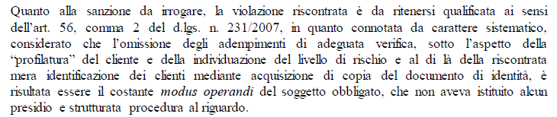

Sanzioni amministrative
VIOLAZIONI SISTEMATICHE
La rilevazione del carattere sistematico presuppone un ambito di osservazione della condotta del soggetto obbligato sufficientemente ampio sia dal punto di vista dell’arco temporale, sia quanto all’ambito oggettivo delle violazioni accertate.
numero sufficientemente elevato di singole operazioni, di operatività e/o di prestazioni professionali, non necessariamente riferibili al medesimo cliente o alla medesima tipologia di negozio o transazione, distinte dal punto di vista soggettivo e/o oggettivo,
In tale prospettiva, il carattere sistematico delle violazioni assume una configurazione tanto più marcata quanto più è ampio l’arco temporale lungo il quale si situano le operazioni, le operatività o le prestazioni prese in esame e quanto più complessa e articolata è la struttura organizzativa all’interno della quale le violazioni sono perpetrate

Slide 56
Sanzioni amministrative
VIOLAZIONI PLURIME
Il carattere “plurimo” attiene alla singola contestazione elevata. In tale prospettiva, le plurime violazioni:
• possono afferire anche ad una singola operatività, purché nel suo ambito si registrino più operazioni, distribuite in un apprezzabile arco temporale che, anche singolarmente considerate, presentino elementi di sospetto in base ai vigenti parametri normativi;
• possono riguardare anche una singola prestazione professionale, avente carattere unitario dal punto di vista dello scopo perseguito, se articolata in più operazioni distinte sul piano oggettivo o economico-giuridico, che danno luogo a più fattispecie autonome ma teleologicamente coordinate o collegate, per ciascuna delle quali siano rilevabili i suddetti elementi di sospetto.
Inoltre, violazioni “plurime” possono altresì riscontrarsi nelle ipotesi in cui esse, benché chiaramente distinte sotto il profilo sia soggettivo che oggettivo e distribuite nel tempo, siano contestate dall’autorità verbalizzante in un unico atto e l’autorità irrogante riscontri la sussistenza della violazione per più di una di esse

Slide 57
Sanzioni amministrative
VIOLAZIONI GRAVI
La “gravità” della violazione costituisce un elemento particolarmente qualificante della fattispecie tipica di cui all’art. 58, comma 2, graduabile dal punto di vista sia della varietà della casistica che dell’intensità con cui essa si manifesta, in conseguenza dell’applicazione dei criteri espressamente indicati dal legislatore. Pertanto, come verrà meglio precisato infra, il riscontro del carattere grave della violazione assume, al pari della sistematicità, particolare valenza ai fini della determinazione del “subintervallo” in cui va a situata la sanzione da determinare. Il legislatore indica alcuni criteri specifici ai fini dell’individuazione e della graduazione della gravità della violazione riscontrata.

Slide 58
Sanzioni amministrative
VIOLAZIONI GRAVI: CRITERI DEL LEGISLATORE
a) intensità e grado dell’elemento soggettivo, anche avuto riguardo all’ascrivibilità, in tutto o in parte, della violazione alla carenza, all’incompletezza o alla non adeguata diffusione di prassi operative e procedure di controllo interno
Il criterio attiene principalmente al diretto riscontro dell’insufficiente grado di diligenza rilevato nella condotta tenuta dal soggetto obbligato.
Si procede sulla base di una valutazione complessiva riguardante il grado di diligenza, di attenzione e di perizia esigibile dal soggetto obbligato in relazione, tra l’altro:
• alle competenze e alle qualifiche professionali possedute, con particolare riferimento alle conoscenze e alla qualità e grado di esperienza maturati nello specifico settore di attività o con riferimento alla specifica tipologia di operazioni la cui omessa segnalazione è contestata;
• alla acclarata – o, in ogni caso, ragionevolmente esigibile – conoscenza di specifiche e rilevanti circostanze di fatto che qualificano la fattispecie come meritevole di segnalazione;
• al grado e alla prontezza della attivazione da parte del soggetto obbligato, in termini di approfondimento dei profili di potenziale criticità in relazione alle lacune informative.
Notes:
SPECIFICA RILEVANZA è ATTRIBUITA ALLE IPOTESI IN CUI L’INTENSITà E IL GRADO DELL’ELEMENTO SOGGETTIVO SIANO RIFERIBILI IN TUTTO O IN PARTE A CAUSE ORGANIZZATIVE

Slide 59
Sanzioni amministrative
VIOLAZIONI GRAVI: CRITERI DEL LEGISLATORE
b) grado di collaborazione con le autorità di cui all’articolo 21, comma 2, lett. a).
La valutazione del grado di collaborazione dell’incolpato riguarda sia il più ampio profilo del grado di collaborazione attiva posta in essere, sia la condotta tenuta nei confronti dell’autorità verbalizzante nel corso delle operazioni di accertamento della violazione.
• la sollecitudine nel corrispondere alle richieste di documentazione, dati e informazioni da parte degli accertatori,
• l’elaborazione e la partecipazione di informazioni veritiere, complete, intellegibili, non contraddittorie e complessivamente non fuorvianti, anche con riferimento, tra l’altro, alla corretta e non reticente rappresentazione delle circostanze fattuali connesse alla contestazione, degli assetti organizzativi, delle procedure interne e dei criteri per l’individuazione della persona responsabile della violazione, specialmente laddove tale operazione presupponga il ricorso a norme interne.
Notes:
SPECIFICA RILEVANZA è ATTRIBUITA ALLE IPOTESI IN CUI L’INTENSITà E IL GRADO DELL’ELEMENTO SOGGETTIVO SIANO RIFERIBILI IN TUTTO O IN PARTE A CAUSE ORGANIZZATIVE

Slide 60
Sanzioni amministrative
VIOLAZIONI GRAVI: CRITERI DEL LEGISLATORE
c) rilevanza ed evidenza dei motivi del sospetto, anche avuto riguardo al valore dell’operazione e al grado della sua incoerenza rispetto alle caratteristiche del cliente e del relativo rapporto
La rilevanza e l’evidenza dei motivi del sospetto attengono anzitutto alla presenza, nella fattispecie concreta di elementi di criticità riconducibili alle casistiche individuate, elaborate e tipizzate nei modelli e schemi rappresentativi di comportamenti anomali e negli indici di anomalia. In tale prospettiva:
• la presenza di indici tipizzati da provvedimenti di rango legislativo;
• il numero complessivo di comportamenti/indici tipizzati riscontrato;
• tra essi, il numero di quelli afferenti allo specifico ambito di attività nel cui contesto è stata compiuta l’operazione contestata (ad es.: leasing, trust, giochi e scommesse, “scudo fiscale” etc.);
• la compresenza di comportamenti anomali e/o indici di anomalia afferenti sia al profilo soggettivo del cliente che a quello oggettivo dell’operazione;
• il grado di sussumibilità dei fatti e dei comportamenti riscontrati nei corrispondenti indici tipizzati, da intendersi come livello di rispondenza del fatto concreto alla fattispecie astratta descritta dall’indice
Notes:
SPECIFICA RILEVANZA è ATTRIBUITA ALLE IPOTESI IN CUI L’INTENSITà E IL GRADO DELL’ELEMENTO SOGGETTIVO SIANO RIFERIBILI IN TUTTO O IN PARTE A CAUSE ORGANIZZATIVE

Slide 61
Sanzioni amministrative
VIOLAZIONI GRAVI: CRITERI DEL LEGISLATORE
d) reiterazione e diffusione dei comportamenti, anche in relazione alle dimensioni, alla complessità organizzativa e all’operatività del soggetto obbligato
Il criterio è da porre in relazione all’ipotesi in cui, tanto in caso di una singola violazione quanto nell’ipotesi di violazioni ripetute, plurime o sistematiche, la mancata ottemperanza al precetto legislativo dipenda dalla reiterazione di comportamenti – commissivi od omissivi – obiettivamente inidonei a garantire un adeguato presidio della normativa antiriciclaggio, posti in essere anche a diversi livelli organizzativi del contesto nel cui ambito l’incolpato opera, ferma restando la necessità che risulti configurabile una potestà “organizzativa” di quest’ultimo, nei termini illustrati nell’ambito del criterio di cui alla lettera a). La gravità della violazione derivante da carenze organizzative andrà graduata in misura inversamente proporzionale rispetto alle dimensioni e al grado di complessità dell’organizzazione posta sotto la vigilanza e la diretta responsabilità dell’incolpato
Notes:
SPECIFICA RILEVANZA è ATTRIBUITA ALLE IPOTESI IN CUI L’INTENSITà E IL GRADO DELL’ELEMENTO SOGGETTIVO SIANO RIFERIBILI IN TUTTO O IN PARTE A CAUSE ORGANIZZATIVE

Slide 62
Sanzioni amministrative
Inosservanza degli obblighi di adeguata verifica ed astensione (art. 56).
Condotta omissiva
In caso di falsità o frode sarebbe invece integrato il reato di cui all’art. 55 comma 1
Il soggetto obbligato omette di acquisire o verificare dati identificativi ed informazioni su:
Cliente
Titolare effettivo
Esecutore
Scopo
Natura del rapporto continuativo o della prestazione professionale
Sanzione amministrativa pecuniaria pari a 2.000 euro.
Tale sanzione può essere ridotta da un terzo a due terzi per le violazioni ritenute di minore gravità.
Nell’ipotesi di violazioni gravi, ripetute o sistematiche ovvero plurime, sanzione amministrativa da 2.500 a 50.000 euro + applicazione della misura accessoria della pubblicazione del decreto sanzionatorio su un’apposita sezione del sito web del Ministero dell’Economia e delle Finanze, ovvero dell’Autorità di vigilanza di settore.
Nel caso di violazione dell’obbligo di astensione, la norma prevede analogo trattamento sanzionatoria sia per la fattispecie base che per quella qualificata

Slide 63
Sanzioni amministrative
Inosservanza degli obblighi di conservazione (art. 57).
Condotta omissiva
In caso di falsità o frode sarebbe invece integrato il reato di cui all’art. 55 comma 2
Il soggetto obbligato omette di conservare i documenti acquisiti in sede di adeguata verifica relativi al cliente o all’operazione.
L’aspetto sanzionatorio riguarda:
La condotta omissiva totale o parziale
L’esecuzione tardiva
Sanzione amministrativa pecuniaria pari a 2.000 euro.
Tale sanzione può essere ridotta da un terzo a due terzi per le violazioni ritenute di minore gravità.
Nell’ipotesi di violazioni gravi, ripetute o sistematiche ovvero plurime, sanzione amministrativa da 2.500 a 50.000 euro + applicazione della misura accessoria della pubblicazione del decreto sanzionatorio su un’apposita sezione del sito web del Ministero dell’Economia e delle Finanze, ovvero dell’Autorità di vigilanza di settore.
Art. 32 comma 2 lettera b): E' considerata «tempestiva» l'acquisizione conclusa entro trenta giorni dall'instaurazione del rapporto continuativo o dal conferimento dell'incarico per lo svolgimento della prestazione professionale, dall'esecuzione dell'operazione o della prestazione professionale, dalla variazione e dalla chiusura del rapporto continuativo o della prestazione professionale.
Notes:
Inoltre va tenuto conto che ai sensi dell’art. 18 in tema di contenuto dell’obbligo di adeguata verifica i preliminari adempimenti ovvero l’identificazione e la verifica dell’identità del cliente, dell’esecutore e del titolare effettivo devono essere avviati prima dell’istaurazione del rapporto.
Inoltre a norma dell’.art. 31 comma 2 i soggetti obbligati per adempiere devono conservare copia dei documenti acquisiti.
Nel caso di adeguata verifica semplificata il contenuto degli obblighi di adeguata verifica può essere posticipato, ma comunque eseguito entro 30 giorni

Slide 64
Sanzioni amministrative
Inosservanza dell’obbligo di segnalazione di operazioni sospette (art. 58.
Inosservanza dell’obbligo di segnalazione di operazione sospetta (art. 58).
SALVO CHE IL FATTO NON COSTITUISCA REATO
Il soggetto obbligato omette effettuare la segnalazione dell’operazione
Sanzione amministrativa pecuniaria pari a 3.000 euro.
Tale sanzione può essere ridotta da un terzo a due terzi per le violazioni ritenute di minore gravità.
Nell’ipotesi di violazioni gravi, ripetute o sistematiche ovvero plurime, sanzione amministrativa da 30.000 a 300.000 euro + applicazione della misura accessoria della pubblicazione del decreto sanzionatorio su un’apposita sezione del sito web del Ministero dell’Economia e delle Finanze, ovvero dell’Autorità di vigilanza di settore.

Slide 65
Disciplina sanzionatoria amministrativa antiriciclaggio
Inosservanza degli obblighi di comunicazione da parte dei componenti degli organi di controllo dei soggetti obbligati (art. 59).
L’ art. 46 prevede per i componenti del collegio sindacale, del consiglio di sorveglianza e del comitato per il controllo sulla gestione, i seguenti obblighi:
di comunicazione al legale rappresentante delle operazioni potenzialmente sospette
di comunicazione all’autorità di vigilanza dei fatti che possono integrare violazioni gravi o ripetute o sistematiche o plurime delle disposizioni sopra richiamate
Tutto ciò deve avvenire senza ritardo e il riscontro concerne le operazioni di cui vengono a conoscenza in ragione delle proprie funzioni.
I soggetti in argomento non sono destinatari degli altri obblighi antiriciclaggio sopra analizzati
è punito con la sanzione amministrativa pecuniaria da 5.000 euro a 30.000 euro qualora, nell'esercizio della propria funzione, ometta di effettuare le comunicazioni obbligatorie ai sensi dell'articolo 46 del presente decreto

Slide 66
Disciplina sanzionatoria amministrativa antiriciclaggio
Disposizioni sanzionatorie per i soggetti obbligati vigilati (art. 62)
Quando responsabili in via esclusiva o concorrente di violazioni qualificate degli obblighi di cui agli artt. 56,57 e 58, di violazioni alle disposizioni in materia di procedure e controlli interni (art. 15, mitigazione dei rischi, obblighi informativi), di violazioni le disposizioni dell’Autorità di vigilanza, di inosservanza dell’ordine di eliminare le infrazioni e di mancata istituzione del punto di contatto centrale.
Intermediari bancari e finanziari
Revisori e società di revisione legale su enti di interesse pubblico o sottoposti a regime intermedio ,
Resta fermo quanto sopra con esclusione della medesima sanzione nel caso di mancata istituzione del punto di contatto centrale , non è prevista la sanzione in caso di inosservanza dell’ordine di eliminare l’infrazione e astenersi dal ripeterla.
Soggetti titolari di funzioni di amm, dire. e contr.
Distinzione tra soggetti che svolgono le predette funzioni per intermediari o società di revisione.
Per quanto concerne gli intermediari la condotta richiede che gli stessi assolvendo o meno ai compiti affidati alla funzione abbiano agevolato, facilitato o reso possibili le violazioni ovvero abbiano inciso sull’esposizione dell’intermediario al rischio di riciclaggio.
Notes:
Infatti per BI le violazioni qualificate sono tali solo se connesse in relazione a carenze nell’organizzazione, procedure e controlli e quindi sostanzialmente l’unica qualificazione considerata valida è quella sistematica.
Piano operativo 33: omessa sos qualificata → RELAZIONE ALLA BANCA D’ITALIA non più una constatazione.
È COME SE SOSTANZIALMENTE LA VIOLAZIONE BASE NON SI DEBBA CONTESTARE AI SOGGETTI VIGILATI.

Slide 67
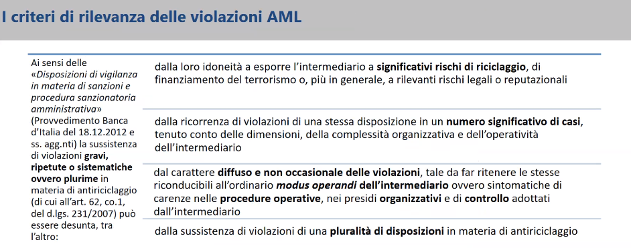

Disciplina sanzionatoria amministrativa antiriciclaggio

Slide 68



Disciplina sanzionatoria amministrativa antiriciclaggio
Procedimento sanzionatorio (art. 65)
In generale la titolarità del procedimento sanzionatorio è affidata al MEF.
A fronte di questa indicazione generale il legislatore individua delle eccezioni:
Le sanzioni per l’inosservanza delle disposizioni in materia di prestatori di servizi di pagamento e IMEL sono di competenza dell’OAM.
Le sanzioni dei comfronti degli intermediari bancari e finanziari sono di competenza di BI e IVASS.
Le sanzioni nei confronti dei revisori legali e delle società di revisione con incarichi su enti di interesse pubblico o sottoposti a regime intermedio sono della CONSOB.
Notes:
Ai fini antiriciclaggio gli enti preposti all’applicazione delle sanzioni amministrative sono le Autorità di vigilanza di settore e gli Uffici centrali e territoriali del Ministero dell’economia e delle finanze.
Per Banca d’Italia si applicherà l’art. 145 TUB e per la CONSOB il 195 del TUF e per l’IVASS titolo XVII Capo VII del CAP
Banca d’Italia è autorità di vigilanza anche nei confronti degli operatori non finanziari che esercitano le attività di custodia e trasporto di denaro contante e di titoli o valori a mezzo guardie giurate limitatamente all’attività di trattamento delle banconote in euro.

Slide 69
Disciplina sanzionatoria amministrativa antiriciclaggio
Procedimento sanzionatorio (art. 65)
Competono poi al MEF le sanzioni amministrative pecuniare:
Della violazione dell’obbligo di segnalazione del personale dei soggetti obbligati.
Delle violazioni attribuite ai titolari di funzioni di amministrazione, direzione controllo dell’ente vigilato.
Competono al MEF tutte le altre contestazioni che il decreto antiriciclaggio non attribuisce ad altre Autorità di vigilanza o Organismi.
Notes:
Ai fini antiriciclaggio gli enti preposti all’applicazione delle sanzioni amministrative sono le Autorità di vigilanza di settore e gli Uffici centrali e territoriali del Ministero dell’economia e delle finanze.
Per Banca d’Italia si applicherà l’art. 145 TUB e per la CONSOB il 195 del TUF e per l’IVASS titolo XVII Capo VII del CAP
Banca d’Italia è autorità di vigilanza anche nei confronti degli operatori non finanziari che esercitano le attività di custodia e trasporto di denaro contante e di titoli o valori a mezzo guardie giurate limitatamente all’attività di trattamento delle banconote in euro.

Slide 70
Disciplina sanzionatoria amministrativa antiriciclaggio
Criteri per l’applicazione della sanzione (art. 67)
la gravità e la durata della violazione;
il grado di responsabilità e la capacità finanziaria della persona fisica o giuridica;
l’entità del vantaggio ottenuto e del pregiudizio cagionato a terzi;
il livello di cooperazione fornito alle autorità competenti;
l’adozione di misure adeguate di valutazione e mitigazione del rischio;
le precedenti violazioni alle disposizioni antiriciclaggio.
Notes:
Ai fini antiriciclaggio gli enti preposti all’applicazione delle sanzioni amministrative sono le Autorità di vigilanza di settore e gli Uffici centrali e territoriali del Ministero dell’economia e delle finanze.
Per Banca d’Italia si applicherà l’art. 145 TUB e per la CONSOB il 195 del TUF e per l’IVASS titolo XVII Capo VII del CAP
Banca d’Italia è autorità di vigilanza anche nei confronti degli operatori non finanziari che esercitano le attività di custodia e trasporto di denaro contante e di titoli o valori a mezzo guardie giurate limitatamente all’attività di trattamento delle banconote in euro.

Slide 71
PRINCIPI GENERALI DI CONTESTAZIONE E IRROGAZIONE SANZIONI AMMINISTRATIVE ANTIRICICLAGGIO
Articolo 65, comma 9
Al procedimento sanzionatorio di competenza del Ministero dell’economia e delle finanze si applicano, in quanto compatibili, le disposizioni della legge 24 novembre 1981, n. 689.

Slide 72
PRINCIPI GENERALI DI CONTESTAZIONE E IRROGAZIONE SANZIONI AMMINISTRATIVE ANTIRICICLAGGIO
Articolo 28 della legge n. 689/1981: PRESCRIZIONE
Al diritto dello Stato alla riscossione dell’importo relativo alla sanzione amministrativa pecuniaria si prescrive in cinque anni dal giorno della commessa violazione
Importante per i verbalizzanti identificare la data di effettuazione dell’operazione o prestazione professionale o comunque del fatto oggetto di contestazione dandone atto in sede di verbalizzazione
(vgs Manuale Operativo a tutela del mercato dei capitali)

Slide 73
PRINCIPI GENERALI DI CONTESTAZIONE E IRROGAZIONE SANZIONI AMMINISTRATIVE ANTIRICICLAGGIO
Articolo 14 della legge n. 689/1981: DECADENZA
La contestazione deve avvenire di regola immediatamente nell’ipotesi in cui l’infrazione sia constatata dall’Organo accertatore. Ove ciò non sia possibile, gli estremi della violazione deve essere notificata al trasgressore entro 90 giorni dall’accertamento, che diventato 360 giorni se l’interessato risiede all’estero
Il mancato rispetto di detto termine comporta per l’Amministrazione la decadenza del diritto di esigere la sanzione pecuniaria. E’ importante quindi stabilire il momento iniziale da cui decorrono i termini, che va individuato nell’’ACCERTAMENTO DELLA VIOLAZIONE», ossia il momento in cui sussiste il convincimento della sua effettiva commissione
(vgs Manuale Operativo a tutela del mercato dei capitali)

Slide 74
PRINCIPI GENERALI DI CONTESTAZIONE E IRROGAZIONE SANZIONI AMMINISTRATIVE ANTIRICICLAGGIO
Articolo 14 della legge n. 689/1981: DECADENZA
La contestazione deve avvenire di regola immediatamente nell’ipotesi in cui l’infrazione sia constatata dall’Organo accertatore. Ove ciò non sia possibile, gli estremi della violazione deve essere notificata al trasgressore entro 90 giorni dall’accertamento, che diventato 360 giorni se l’interessato risiede all’estero
Il mancato rispetto di detto termine comporta per l’Amministrazione la decadenza del diritto di esigere la sanzione pecuniaria. E’ importante quindi stabilire il momento iniziale da cui decorrono i termini, che va individuato nell’’ACCERTAMENTO DELLA VIOLAZIONE», ossia il momento in cui sussiste il convincimento della sua effettiva commissione
(vgs Manuale Operativo a tutela del mercato dei capitali)

Slide 75

Normativa italiana relativa alle limitazioni dell'uso del contante e/o dei titoli al portatore
La scelta della UIF di focalizzare l’attenzione sul contante riflette i rischi peculiari del suo impiego.
La facilità di utilizzo del contante e la non tracciabilità delle operazioni possono risultare funzionali ad agevolare il riciclaggio di risorse di origine illecita.
L’Italia si colloca fra i paesi dell’area dell’euro caratterizzati da un ricorso al contante particolarmente elevato.

Slide 76


Normativa italiana relativa alle limitazioni dell'uso del contante e/o dei titoli al portatore
However, this is precisely what makes the findings of this report of interest: in spite of the changing face of criminality, with significant threats now stemming from new technologies, money laundering schemes detected by law enforcement are still largely characterized by
traditional techniques,
in particular the use of cash.

Slide 77

Normativa italiana relativa alle limitazioni dell'uso del contante e/o dei titoli al portatore
Anche il Rapporto di Mutual Evaluation del GAFI ha sottolineato come un elevato uso di contante, in presenza di un’economia informale relativamente vasta, renda molto elevato il rischio che i proventi di attività illecite siano immessi nell’economia formale regolamentata.

Slide 78

Normativa italiana relativa alle limitazioni dell'uso del contante e/o dei titoli al portatore
Concluding remarks The use of cash in Italy declined from 2016 to 2019, although it remains the most used instrument at POS, while payment cards are the most used cashless instruments. Cash is used primarily in micropayments, and the high usage of contactless technology, which stands as a direct competitor in this segment, seems to have driven the increased use of cards even if this technology in 2019 was available just to the half of the population. The results for 2020 support these trends, confirming that Italian consumers use less cash than before the pandemic and they would certainly maintain this attitude when the crisis is over.

Slide 79
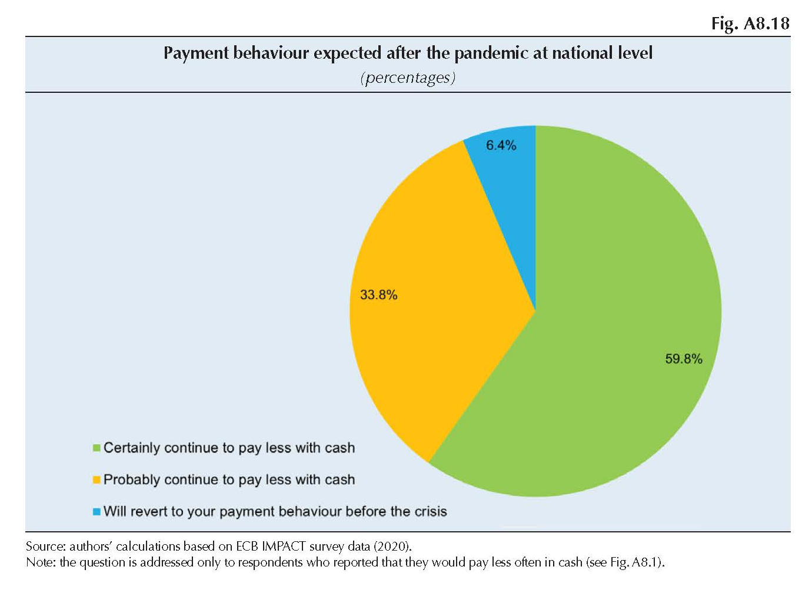
Normativa italiana relativa alle limitazioni dell'uso del contante e/o dei titoli al portatore

Slide 80
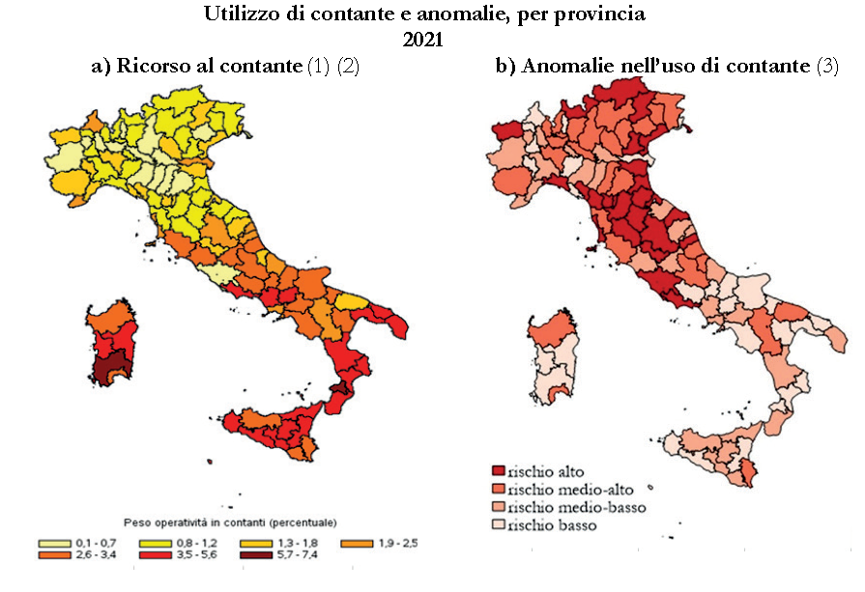
Normativa italiana relativa alle limitazioni dell'uso del contante e/o dei titoli al portatore

Slide 81

Normativa italiana relativa alle limitazioni dell'uso del contante e/o dei titoli al portatore
L’ampia dimensione dell’economia sommersa e l’elevata diffusione dell’uso del contante rendono di particolare interesse per il nostro paese l’indagine sull’esistenza di una connessione tra questi due fenomeni. Grazie alla garanzia di anonimato che caratterizza il contante, le transazioni irregolari o connesse ad attività illecite sono spesso regolate con questo strumento I risultati ottenuti mostrano l’esistenza di una relazione causale positiva tra movimentazione in contanti e quota di valore aggiunto sommerso a livello provinciale.

Slide 82


Normativa italiana relativa alle limitazioni dell'uso del contante e/o dei titoli al portatore
D. Lgs 21 novembre 2007, n. 231
Attuazione direttiva 2005/60/CE concernente la prevenzione dell'utilizzo del sistema finanziario a scopo di riciclaggio dei proventi di attivita' criminose e di finanziamento del terrorismo nonche' della direttiva 2006/70/CE che ne reca misure di esecuzione.

Slide 83

Normativa italiana relativa alle limitazioni dell'uso del contante e/o dei titoli al portatore
Denaro contante
Banconote e monete metalliche, in euro o in valute estere, aventi corso legale
Titoli al portatore
Titoli di credito che legittimano il possessore all'esercizio del diritto in esso menzionato in base alla mera presentazione ed il cui trasferimento si opera con la consegna del titolo
26 ottobre 2022
Visita del Segretario Esecutivo del Gruppo di Azione Finanziaria dell'America Latina
Avv. Esteban Fullin

Slide 84

Normativa italiana relativa alle limitazioni dell'uso del contante e/o dei titoli al portatore
Art. 49 c.3/bis:
A decorrere dal 1° luglio 2020 e fino al 31 dicembre 2022, il divieto di cui al comma 1 (e la soglia di cui al comma 3) sono riferiti alla cifra di 2.000 euro.
A decorrere dal 1° gennaio 2023, il predetto divieto di cui al comma 1 è riferito alla cifra di 5.000 euro.
Così come stabilito dalla Legge di Bilancio di previsione dello Stato per l’anno finanziario 2023, L.29/12/2022 N.197 - Art.1 c.384.
1. E' vietato il trasferimento di denaro contante e di titoli al portatore in euro o in valuta estera, effettuato a qualsiasi titolo tra soggetti diversi, siano esse persone fisiche o giuridiche, quando
il valore oggetto di trasferimento, e' complessivamente pari o superiore a 3.000 euro.
Art. 49. (Limitazioni all'uso del contante e dei titoli al portatore)

Slide 85
Normativa italiana relativa alle limitazioni dell'uso del contante e/o dei titoli al portatore
Il trasferimento superiore al predetto limite, quale che ne sia la causa o il titolo, e' vietato anche quando e‘ effettuato con piu' pagamenti, inferiori alla soglia, che appaiono artificiosamente frazionati e puo‘ essere eseguito esclusivamente per il tramite di banche, Poste Italiane s.p.a., istituti di moneta elettronica e istituti di pagamento.
Art. 49.
(Limitazioni all'uso del contante e dei titoli al portatore)

Slide 86
Normativa italiana relativa alle limitazioni dell'uso del contante e/o dei titoli al portatore
5. Gli assegni bancari e postali emessi per importi pari o superiori a 1.000 euro devono recare l'indicazione del nome o della
ragione sociale del beneficiario e la clausola di non trasferibilita‘.
Art. 49.
(Limitazioni all'uso del contante e dei titoli al portatore)

Slide 87
Normativa italiana relativa alle limitazioni dell'uso del contante e/o dei titoli al portatore
12. A decorrere dall'entrata in vigore della presente disposizione
e' ammessa esclusivamente l'emissione di libretti di deposito,
bancari o postali, nominativi ed e' vietato il trasferimento di
libretti di deposito bancari o postali al portatore che, ove
esistenti, sono estinti dal portatore entro il 31 dicembre 2018.
Art. 49.
(Limitazioni all'uso del contante e dei titoli al portatore)

Slide 88
Normativa italiana relativa alle limitazioni dell'uso del contante e/o dei titoli al portatore
1. L'apertura in qualunque forma di conti o libretti di risparmio
in forma anonima o con intestazione fittizia nonche' l'emissione di
prodotti di moneta elettronica anonimi e' vietata.
2. L'utilizzo, in qualunque forma, di conti o libretti di risparmio
in forma anonima o con intestazione fittizia nonche' l'utilizzo di
prodotti di moneta elettronica anonimi, aperti o emessi presso
Stati esteri, e' vietato.
Art. 50.
(Divieto di conti o libretti di risparmio in forma anonima o con
intestazione fittizia e di prodotti di moneta elettronica anonimi)

Slide 89



Normativa italiana relativa alle limitazioni dell'uso del contante e/o dei titoli al portatore
1. Fatta salva l'efficacia degli atti, alle violazioni delle disposizioni di cui all'articolo 49, commi 1, 2, 3, 5, 6 e 7, si applica la sanzione amministrativa pecuniaria da 3.000 euro a 50.000 euro.
2. La violazione della prescrizione di cui all'articolo 49, comma
12, e' punita con la sanzione amministrativa pecuniaria da 250 euro a 500 euro.
Art. 63.
(Inosservanza delle disposizioni di cui al Titolo III)

Slide 90
Normativa italiana relativa alle limitazioni dell'uso del contante e/o dei titoli al portatore
La violazione del divieto di cui all'articolo 50, comma 1, e‘ punita con una sanzione amministrativa pecuniaria dal 20 per cento al 40 per cento del saldo.
4. La violazione del divieto di cui all'articolo 50, comma 2, e‘ punita con una sanzione amministrativa pecuniaria dal 10 per cento al 40 per cento del saldo.
Art. 63.
(Inosservanza delle disposizioni di cui al Titolo III)

Slide 91
Normativa italiana relativa alle limitazioni dell'uso del contante e/o dei titoli al portatore
Deroghe al limite del contante
D.L. 2 marzo 2012, n. 16
Disposizioni urgenti in materia di semplificazioni tributarie, di efficientamento e potenziamento delle procedure di accertamento.

Slide 92
Normativa italiana relativa alle limitazioni dell'uso del contante e/o dei titoli al portatore
1. Per l'acquisto di beni e di prestazioni di servizi legate al
turismo effettuati dalle persone fisiche di cittadinanza diversa da quella italiana e
che abbiano residenza fuori del territorio dello Stato, il limite per
il trasferimento di denaro contante e' elevato a 15.000 euro
Art. 3
Facilitazioni per imprese e contribuenti

Slide 93
Normativa italiana relativa alle limitazioni dell'uso del contante e/o dei titoli al portatore
a) all'atto dell'effettuazione dell'operazione venga acquisita fotocopia del passaporto del cessionario o del committente nonche'
apposita autocertificazione di quest'ultimo, attestante che non e' cittadino italiano e che ha la residenza fuori del territorio dello Stato;
b) nel primo giorno feriale successivo a quello di effettuazione dell'operazione il denaro contante incassato venga versato in un conto
corrente intestato al cedente o al prestatore presso un operatore finanziario, consegnando a quest'ultimo copia della ricevuta della comunicazione di cui al comma 2.
Condizioni per beneficiare del superamento del limite

Slide 94
Normativa italiana relativa alle limitazioni dell'uso del contante e/o dei titoli al portatore
Limite del contante nel tempo
€ 3.000
€ 2.000
€ 5.000
dal 1° gennaio 2016 al 30 giugno 2020
Dal 1° luglio 2020 al 31 dicembre 2022
Dal 1° gennaio 2023
26 ottobre 2022
Visita del Segretario Esecutivo del Gruppo di Azione Finanziaria dell'America Latina
Avv. Esteban Fullin

Slide 95
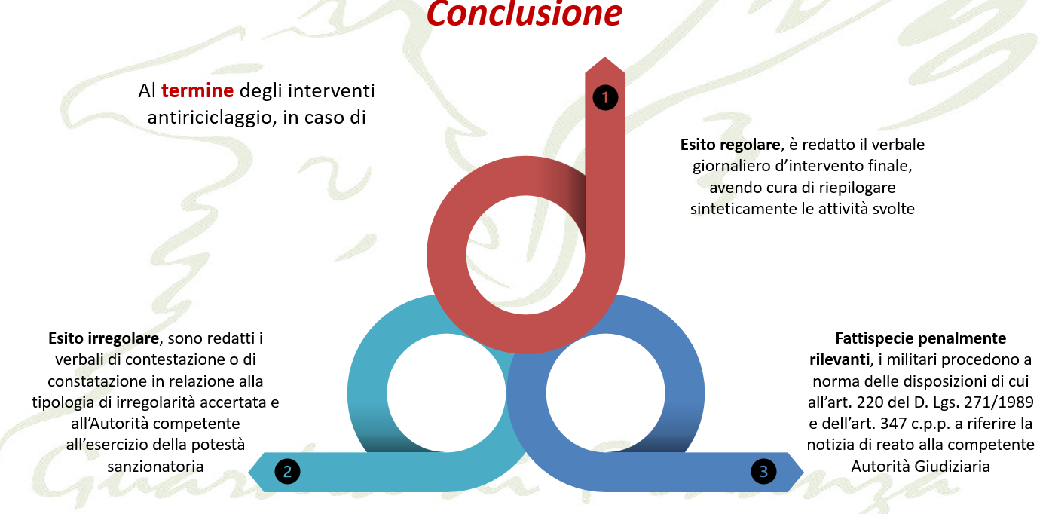

Slide 96
CASO PRATICO DI UN ACCESSO
ESIBIZIONE DEL TESSERINO DI RICONOSCIMENTO
ORDINE DI ACCESSO
La verifica del Glifo (contrassegno), ossia la corrispondenza tra il documento elettronico originale detenuto dall’Amministrazione e la relativa copia cartacea, può essere effettuata sul sito web istituzionale www.gdf.it nella sezione Comunicazione e media / Altri contenuti

Slide 97
CASO PRATICO DI UN ACCESSO
RISCONTRO DELLE PERSONE PRESENTI
CONOSCENZA DEI LUOGHI OVE VIENE SVOLTA L’ATTIVITÀ
FACOLTÀ DI FARSI ASSISTERE

Slide 98

CASO PRATICO DI UN ACCESSO
ORDINE DI ESIBIZIONE
OBBLIGATORI
NON OBBLIGATORI
Elenco della clientela
Titolo legittimante
Documenti d’identità
Comunicazioni di infrazioni al MEF
Segnalazioni di operazioni sospette all’UIF
Deleghe antiriciclaggio

Slide 99
CASO PRATICO DI UN ACCESSO
SELEZIONE DI UN CAMPIONE DI CLIENTI RAPPRESENTATIVO

Slide 100

CASO PRATICO DI UN ACCESSO
ORDINE DI ESIBIZIONE
Fascicolo-cliente
di ciascun elemento del campione

Slide 101
CASO PRATICO DI UN ACCESSO
Precedenti specifici in materia di antiriciclaggio
Significativi profili di rischio
Scarsa collaborazione all’obbligo di esibizione
RICERCHE DOCUMENTALI

Slide 102

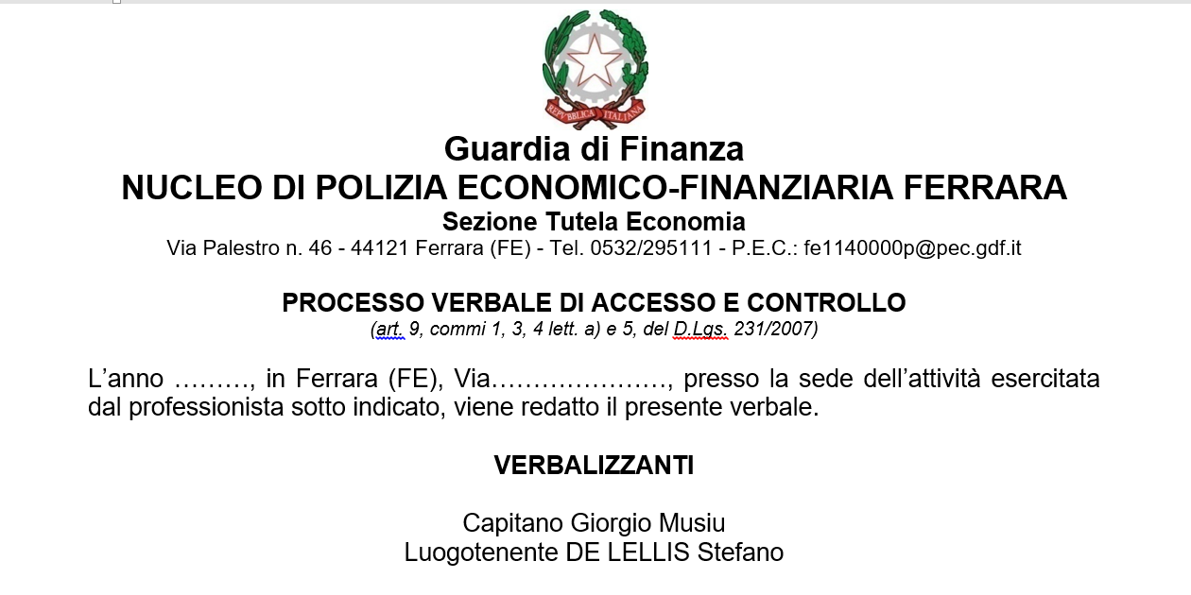


CASO PRATICO DI UN ACCESSO

Slide 103

Capitano Giorgio Musiu

